Slide 1
DIVERSIDADE CULTURAL:
SERES IGUAIS OLHARES DIFERENTES.
PROF. JOSÉ ROBERTO O. DOS SANTOS
DISCIPLINA SOCIOLOGIA

Slide 2
Por que temos dificuldade de aceita o diferente?
Porque avaliamos os outros a partir das crenças e valores do grupo a que pertecemos. O que é superior ou inferior, melhor ou ruim, certo ou errado, depende do grupo que faço parte.

Slide 3
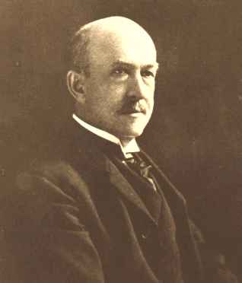
Como podemos chamar esse olhar para outro a partir de nossas crenças e valores?
ETNOCENTRISMO.
William G. Summer, sociólogo estadunidense, em 1906.

Slide 4
O etnocentrismo é o termo técnico para esta visão das coisas segundo a qual nosso próprio grupo é o centro de todas as coisas e todos os outros grupos são medidos e avaliados em relação a ele (...) cada grupo alimenta seu próprio orgulho e vaidade, considera-se superior , exalta suas próprias divindades e olha com desprezo as estrangeiras. Cada grupo pensa que seus próprios costumes são os únicos válidos e se ele observa que os outros grupos têm outros costumes, encara-os com desdém.

Slide 5
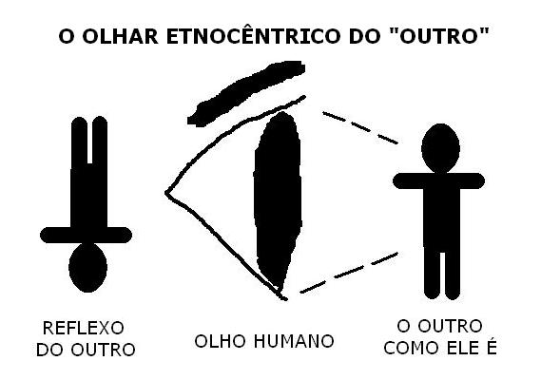

Slide 6
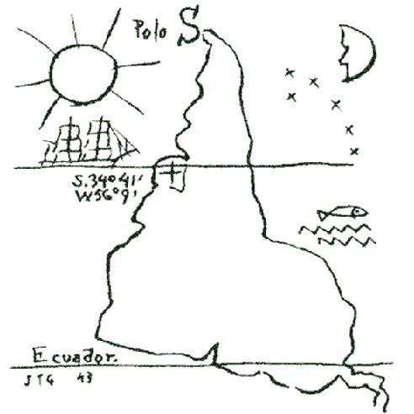

Slide 7
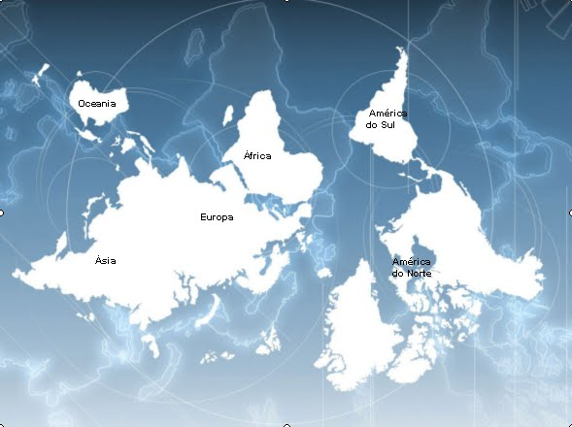
Do espaço a Terra pode ser vista do ângulo que for, e não estará “errado”, é apenas uma convenção desde a época dos primeiros cartógrafos, onde o norte fica acima, mas e se fosse pra baixo? Pra direita?

Slide 8
Consequências do etnocentrismo: negação da diversidade cultural
Escravidão dos negros;
Holocausto nazista;
Apartheid africano;
Genocídio em Rhuanda.
Crimes;
Massacres;
Genocídios;
Extermínios.

Slide 9
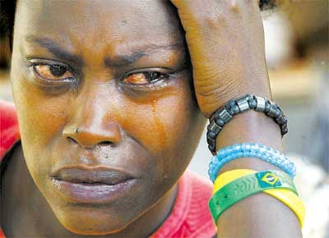

Slide 10
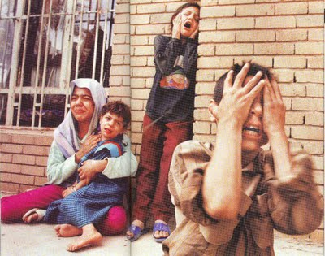

Slide 11
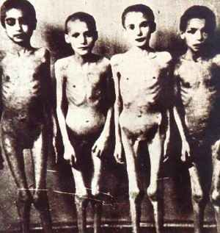

Slide 12
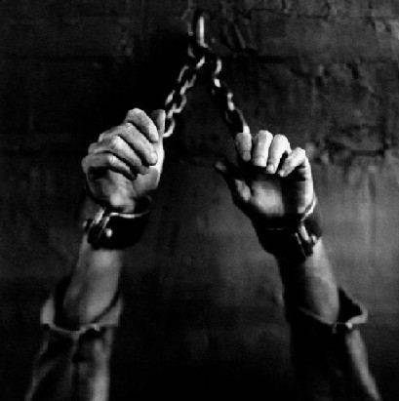
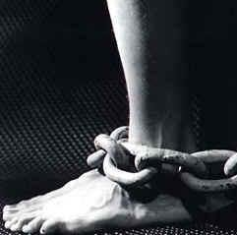

Slide 13
COMO VER O OUTRO COM RESPEITO?
Perceber que cada grupo produz, a partir de suas condições históricas, climáticas, linguísticas, etc., uma determinada cultura que se caracteriza, então, por ser única, específica.
Relativismo Cultural

Slide 14
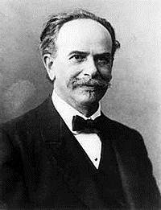
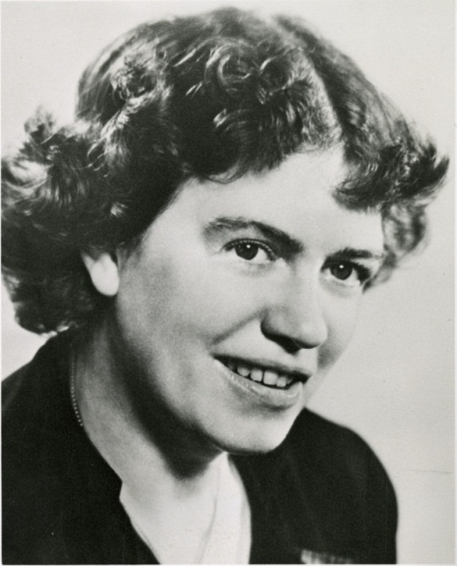
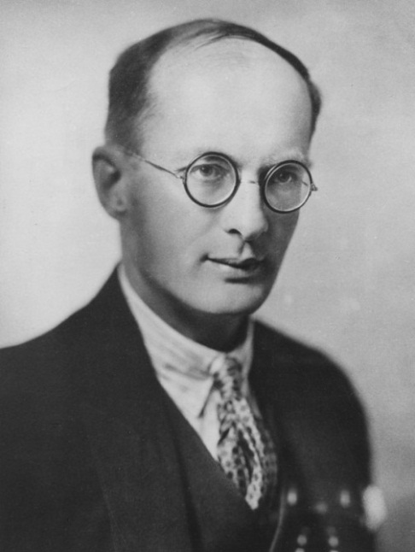
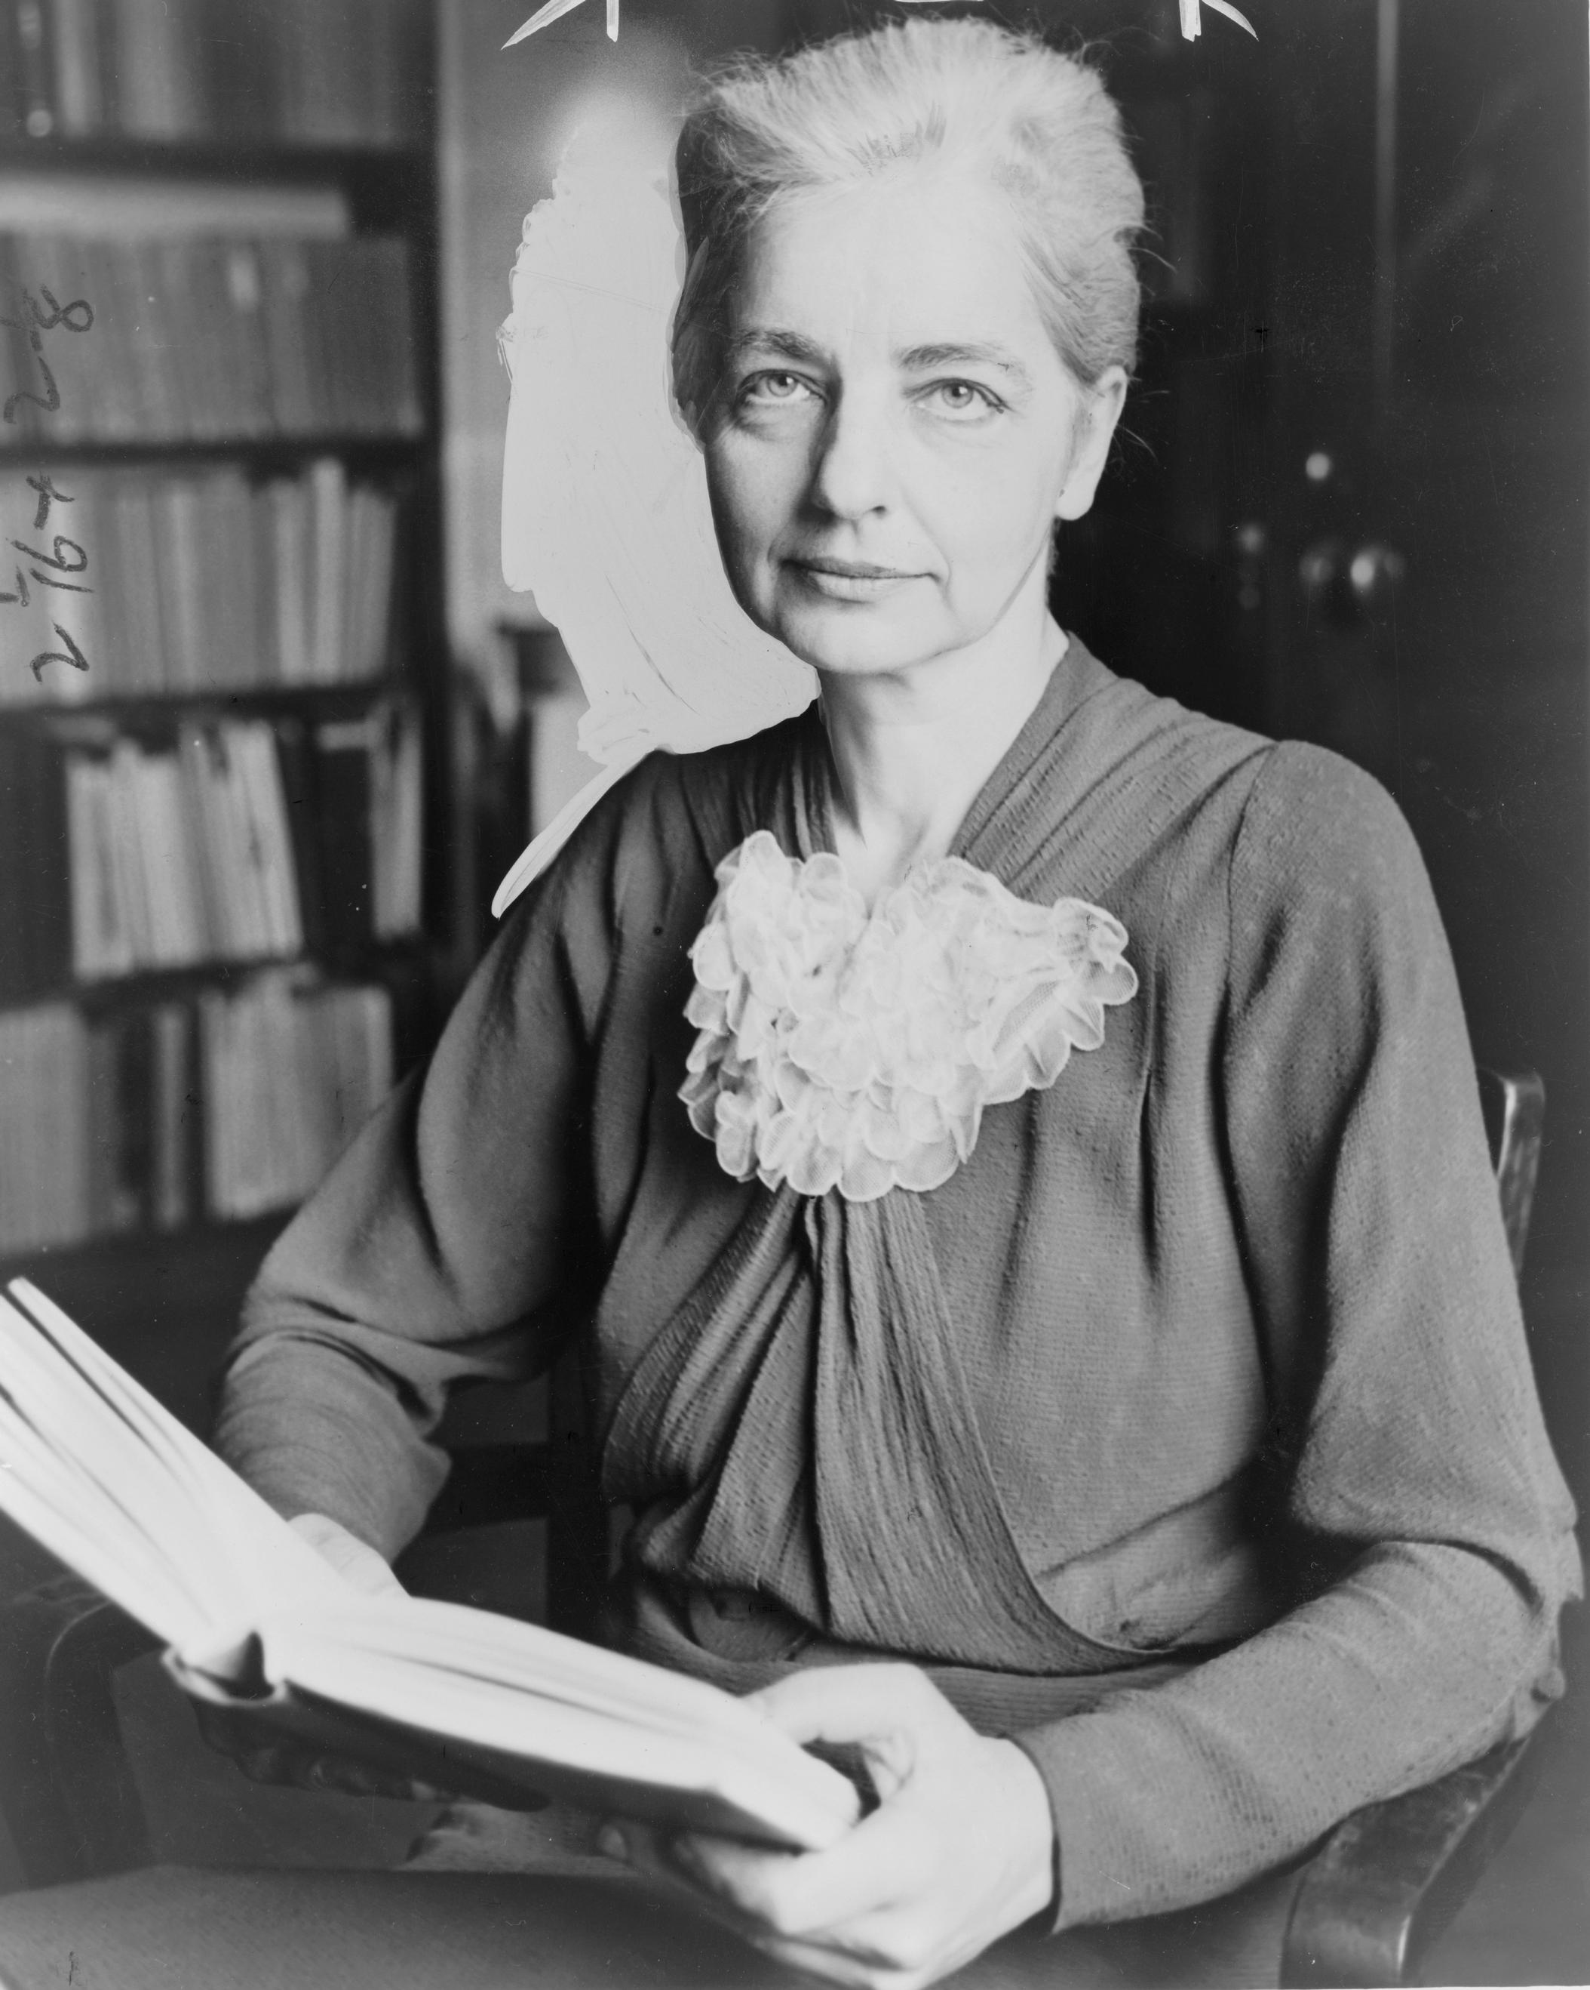
Relativismo Cultural

Slide 15
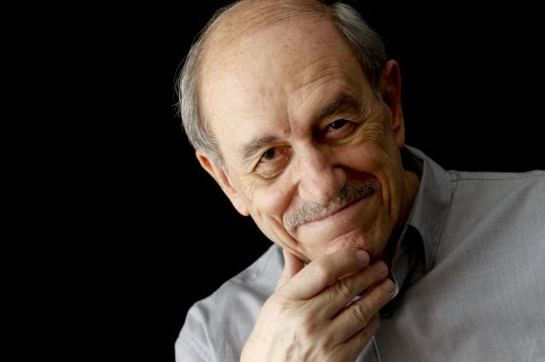
Trocas Culturais: cultura e globalização.
Antes do século XX as trocas culturais ocorriam entre grupos próximos, face a face, de forma oral, poucos tinham acesso a livros e bibliotecas. Já durante o século XX, com o processo de Globalização, principalmente com as inovações tecnológicas e os meios de comunicação de massa, televisão e internet, as trocas culturais se tornaram mais intensas, entre povos cada vez mais distantes, e de forma instantânea.
Nestor Garcia Canclini

Slide 16
Trocas Culturais: cultura e globalização
No contexto globalizado, as expressões culturais dos países centrais (EUA e nações europeias) prolifera-se por todo mundo, como também ocorre a proliferação cultural dos países não centrais, pela migração, possibilitando uma mistura que forma a cultura híbrida.
Nestor Garcia Canclini

Slide 17
Exemplos de Cultura Híbrida:
Forró eletrônico e as com adaptações de músicas internacionais;
Sertanejo universitário;
Quadrilhas estilizadas;
Quadrinhos Mangás japoneses;
Grafites;

Slide 18
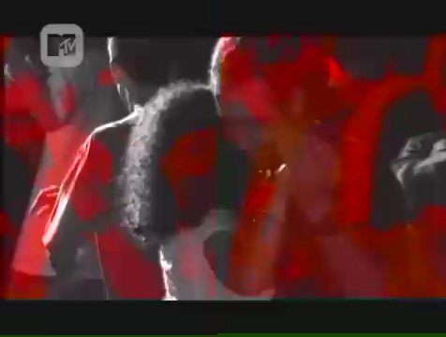

Slide 19


Slide 20
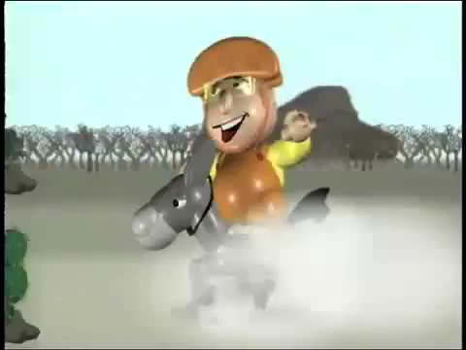

Slide 21
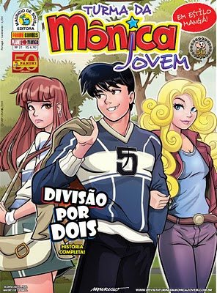

Slide 22
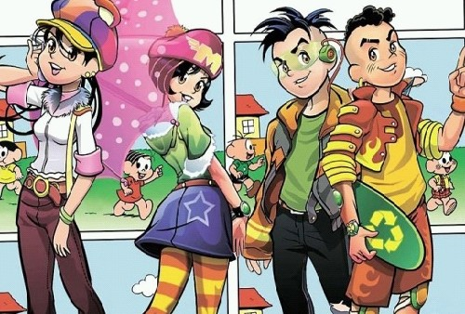

Slide 23
